Slide 1
PC or not PC?
Appunti per una riflessione storico-critica
Federico Faloppa – University of Reading

Slide 2
Un fantasma si aggira per l’Europa…

Slide 3
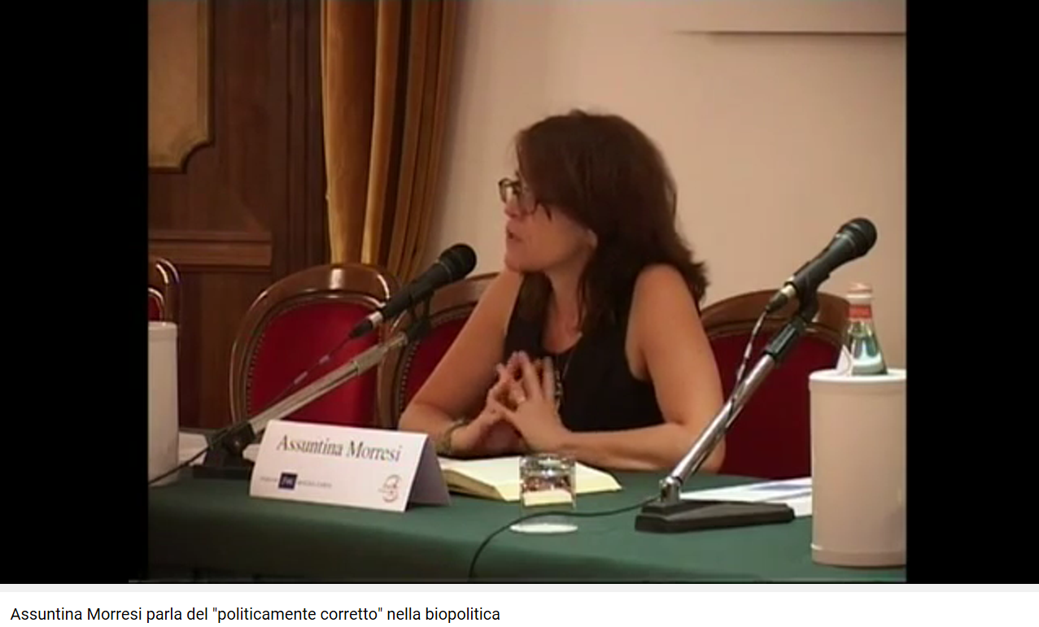

Slide 4
Il vento impetuoso del Politicamente Corretto
Soffia un vento nel nostro paese… un vento impetuoso. Proviene da aride regioni di uno strumentalismo che nel nome dell’equità e della giustizia, dei diritti civili e delle pari opportunità vorrebbe spazzare via l’italiano scomodo. Spocchioso e irritante, almeno nella sintomatologia più tipica, è il vento del politicamente corretto, uno dei tanti prodotti del puritanesimo americano. Bandiera di un fondamentalismo liberticida che vorrebbe imbavagliare le coscienze, in nome di un’ipocrisia mascherata da nuova dea Ragione (votata al raggiungimento di una finta democrazia perfetta), finisce per far rovinare le buone intenzioni di partenza lungo una pericolosa china.
(Massimo Arcangeli, Cercasi Dante disperatamente, Carocci, 2012)

Slide 5
Una frattura linguistica e culturale?
Il politicamente corretto e intervenuto a rompere, nella storia dell’italiano, la continuità delle sue “male parole”, risalente al medioevo e pure già in parte incrinata... dal cinquecentismo ultraletterario e ultraretorico, decorativo e schizzinoso, di un Bembo o un Della Casa e dalla cultura illuministica, iniziatrice di una moda internazionale orientata «al livellamento delle lingue, al loro avvicinamento»
(Pietro Trifone, Malalingua, Il Mulino, 2007)

Slide 6
Un generale mutamento di sensibilità linguistica
Essa [l’espressione angloamericana politically correct] assunse dimensioni significative sul finire degli anni 80, quando diventò una corrente d’opinione basata sul riconoscimento dei diritti delle culture e mirante a sradicare dalle consuetudini linguistiche usi ritenuti offensivi nei confronti di qualsiasi minoranza… In Italiano… pur non avendo raggiunto il livello della obbligatorietà regolamentare, ha nondimeno causato un generale mutamento di sensibilità linguistica e contribuito a codificare stili collettivi di comportamento linguistico, sfumando in alcuni casi anche nell’interdizione… A evitare moduli offensivi o sgradevoli si arriva infatti attraverso diverse strategie verbali, alcune tradizionali, come gli slittamenti attenuativi mediante varie figure retoriche (eufemismo), altre apparentemente più innovative, come, l’abuso di linguaggio tecnico e l’impiego eufemistico dell’inglese (Rita Fresu, Politically correct, «Enciclopedia dell’italiano», Treccani, 2010)

Slide 8
Chi, quando…
«Political correcteness» is a phrase that came to prominence in the «culture wars» that occurred in the United States in the late 1980s and early 1990s and was subsequently taken up from elsewhere. The idea that a coalition of feminists, ethnic minorities, homosexuals, and left-wing intellectuals has achieved so much social and institutional power in the United States as to be capable of censoring – or at least intimidating – anyone who holds views contary to the supposedly «politically correct» orthodoxy was promoted by conservative and neo-conservative writers such as D’Souza (1991), Bloom (1987), Kimball (1991), and Hentoff (1992). These authors’ efforts let to a range of initiatives by progressives, regarding campus «hate speech», racial vilification, affirmative action, sexual harassment, and the content of the curricula at schools at universities, to become known as «political correctness». The subsequent «PC debate» raised important issues about the nature and extent of freedom of expression, the difference between censorship and criticism, and the role of educational institutions in a democratic society (Robert Sparrow, Political Correctness, «The International Encyclopedia of Ethics», 2013)

Slide 9
… come e perché
The PC debate is as much about rhetorical strategies used to establish ideological agendas as it is about the diverse cultural movements related to them. Such ideological strategies are central to the ideological clash between the proponents of multiculturalism and neoconservatives who have gained political leverage in the past two decades… The debate over the influence of representational form is crucial to understanding the emphasis placed on the distribution of knowledge in the latter half of the twentieth century. The controversy over representation has become an important element in the dispute betwen rightwing critics, who insist on the existence of objectifiable moral certitudes, and professors of the academy, who revel how the grid of representation is manipulated in a market economy to produce cultural identities. Neoconservatives have made the habit of selling behavioural paradigms that prize a one-dimensional normality… Those who question righht-wing icons are perceived as «enemies» (Richard Feldstein, Political correctness: a response from the cultural left, 1997; cfr anche John K. Wilson, The Myth of Political Correctness: The Conservative Attack on Higher Education, 1995)

Slide 10
Per una storia semantica di poltically correct
I remember the term «politically correct» being used disparagingly to refer to someone whose loyalty to the Communist Party line [in the forties] overrode compassion and led to bad politics. It was used by socialists against the communists, and was meant to separate out their own beliefs in egalitarian moral ideas from those of dogmatic communists who would advocate and defend party positions regardless of their moral substance (Herbert Kohl, Uncommond differences…, 1992)
[PC] first gained currency… in the lesbian feminist movement in the late 1970s and earlty ‘80s. It referred to a standard set of ideas about politics, religion, and other issues, and was used jokingly, good-naturedly, by people who sought to poke fun either at views that corresponded with that set (I sound pretty PC, don’t I?), or at views that did not (that’s not very PC of you) (Jacob Levy’s, The ennui of PC, 1992)

Slide 11
Tra il tragico e il comico
Perché la diaspora intellettuale innescata dal "multiculturalismo" non si esaurisce certo nell'African renaissance. Le università la conoscono sotto la sintetica formula di politically correct, i cui effetti stanno a cavallo tra il tragico e il ridicolo. In sintesi. Quella della società aperta e multirazziale, dicono i "movimentisti", è una frode, una panzana. Non esistono una storia e una verità oggettiva (ci risiamo...). Mentre evidentissimi sono i presupposti eurocentristi, maschilisti e imperialisti dell' America odierna. Dunque, a mare Shakespeare e Virgilio. E ciascuno sia libero di ricostruire la propria storia etnica, e di genere sessuale. Dunque, pensiero e docenti neri per i neri. Pensiero e docenti lesbiche per le lesbiche. Pensiero e docenti gay per i gay. Altro che Torre di Babele! Davvero l' ideale, per rimettere sui giusti binari un sistema scolastico che per ammissione generale ha toccato il fondo. Non manca, del resto, chi manifesta una certa comprensione; quasi che questo sia un passaggio difficile, eppure necessario. (Franco Marcoaldi, L’Africa a stelle e strisce, «La Repubblica», 20 novembre 1991)

Slide 12
Fenomeno esogeno o endogeno?
… In Spagna è stato abolito negli atti ufficiali il termine femmina (hembra) d'ora in avanti sarà obbligatorio usare la parola donna (mujer)… Secondo una lettura l'iniziativa sembra essere influenzata della tendenza culturale americana di introdurre nel linguaggio il criterio del politically correct, ovvero di usare termini ' politicamente corretti'; secondo un' altra versione la novità altro non sarebbe che una sottile manovra elettorale… Certo è che il termine ' femmina' da tempo creava polemiche. La necessità di cambiare era rivendicata dalle donne ma anche dagli impiegati di stato civile, le une avevano lamentato che ' femmina' poteva avere una connotazione animalesca, tenuto conto che un appartenente all'altro sesso viene identificato con uomo (hombre) e mai come maschio (macho). Gli altri avevano invece lamentato le possibili confusioni provocate dall' abbreviazione ' h' insufficiente per distinguere la differenza di sesso. Rimane la perplessità dei membri dell' Accademia spagnola che avevano portato a termine l'aggiornamento del dizionario senza tenere conto di questi mutamenti culturali… nel vocabolario al termine ' femmina' si legge: 'Animale di sesso femminile, donna' . Una definizione che ora sarà discutibile così come un' altra: per hombre si legge ' essere animato dotato di ragione' , per mujer ' persona di sesso femminile' . Parole non neutre… che svelano rapporti di potere, in base ai quali però la parola femmina potrebbe sopravvivere al di là delle decisioni governative. (E il dizionario creò la donna, «La Repubblica», 5 maggio 1993)

Slide 13
Corretti o scorretti?
Il nostro Paese rifiuta la moda del politically correct
Il trionfo dello «scorretto»: L Italia è una patria di sfacciati?
… Non si chiamano più neri ma afroamericani o, ancora più «correttamente», «membri della diaspora africana». Quando si scrive «human» o «humanity» si sottolineano in neretto le tre fatidiche lettere «man», per indicare il perenne occultamento linguistico della donna. Gran parte della popolazione istruita degli Usa trema al solo pensiero di dire «inabile» in pubblico al posto dell'eufemismo «differentemente abile». Una maledizione segna le parole: una spada di Damocle pende sul capo di milioni di persone colte, di intellettuali e giornalisti d'America, pronta ad abbattersi sulla loro ignavia lessicale. Guai a sbagliare su un'espressione, si è irrimediabilmente fottuti nella carriera e nei rapporti sociali. E in Italia? Come ci comportiamo, linguisticamente parlando, con le minoranze, con gli immigrati, con le donne, con i gay? Sta per piombare anche da noi, sull'esempio Usa, il ciclone del «politically correct»? 0 ci lascia indenni? (Mirella Serri, «La stampa», 7 febbraio 1996)

Slide 14
Un dibattito precoce?
… nessun americano direbbe: «Guarda, guarda la cinesina ». Mi hanno spiegato: ma vedi, cinesina non è un insulto, è un vezzeggiativo. Io continuo a pensare che sarebbe meglio dire «la giovane donna cinese», e non la «cinesina». Un’esagerazione? Forse. Ma solo perché non siamo in un ristorante newyorkese in cui potrebbe essere seduta una cinese-americana che alla parola «cinesina» avrebbe avuto uno scatto di fastidio. Mi rendo conto che il linguaggio non è tutto. Ma è molto. Soprattutto perché spesso è inconscio. Perciò ferisce… Bisogna stare molto attenti a non ferire. Allora si dice: «So che questa barzelletta è politicamente scorretta ma io la racconto comunque perché tutti sanno che io non ho pregiudizi»…Bisogna sapere che sta arrivando anche in Italia il politicamente corretto. Arriva per forza. Arriva con la sensibilità degli immigrati, degli stranieri. Arriva con lo scontro preannunciato fra chi sta arrivando nel paese e coloro che sono già qui. Sempre meglio chiedere: «Tu come vuoi essere chiamato?» e agire di conseguenza. Sarà una sciocchezza. Ma in America, questa sciocchezza ha salvato la pace e la convivenza fra gruppi diversi. (Alice Oxman, Parole e razze, «L’unità», 16 febbraio 1997)

Slide 15
La strana coppia del nero e del negro
… Mi riferisco al sostantivo e aggettivo "negro” pressoché bandito dall’uso politicamente corretto a favore di negro su imitazione di quanto avviene in inglese. Non so chi abbia iniziato a parlare di neri anziché di negri o se si sia trattato di un automatismo di traduzione… fatto sta che da diversi anni è stata introdotta in italiano l’antinomia nero negro che arriva dall’inglese nigger (da negro)
(Mario Barenghi, La strana coppia del nero e del negro, «L’Unità», 27 novembre 1995)

Slide 16
Subalternità linguistica e culturale?
… in italiano, la parola negro non è mai stata offensiva; che per gli americani, invece, è offensiva la parola nigger; che gli americani politicamente corretti non sbagliano quando chiamano black un cittadino afroamericano, perché cosi ritengono di riscattare questo cittadino da una definizione umiliante; che sbagliano gli italiani, quando dicono (o scrivono) nero, perché, cosi facendo, mostrano complessi di inferiorità, code di paglia e atteggiamenti subalterni nei confronti della correttezza politica imposta dagli americani… (Giuliano Zincone, Corriere della Sera, 29 novembre 1995)
Per il 50% degli italiani la parola negro è da ritenersi offensiva («La Repubblica», sondaggio pubblicato il 9 dicembre 1995)

Slide 17
«Il lessico che divide»
«Scegliere il termine nero è segnale di un superficiale conformismo» «Difendiamo la parola negro» - I Paolini: non nasconde sentimenti razzisti
Dire «nero» è «politicamente corretto», ma «negro» è altrettanto valido. «Letture», periodico dei Paolini, difende il diritto di cittadinanza di «una parola che rischiava (e forse rischia ancora) di essere immolata sull'altare del politicamente corretto».
Se una differenza tra nero e negro e ora avvertita nella lingua italiana lo si deve al confronto con qualcosa di estraneo alla nostra tradizione, nella quale i due continuatori del latino nigru(m) sono convissuti pacificamente per secoli, scambiandosi le parti indifferentemente, salvo il fatto che le negre chiome sono un po piu letterarie e poetiche... dei capelli neri (Claudio Marazzini, «Letture», 1996)

Slide 18
Un po’ di storia…
Anni ’60: alcuni traduttori italiani (Cartosio, Fabbri) cominciano ad usare nero invece di negro, per rendere l’angloamericano black (← Black power)
Comincia a comparire, come alternative non marcata di negro, anche l’espressione di colore, calco dell’angoloamericano coloured (per coloured, Ken Johnson, The Vocabulary of Race…, 1972)
La crescente presenza di queste due alternative, tuttavia, non inibisce immediatamente l’uso di negro che, specialmente in forma aggettivale, compare nei media come termine accettabile per riferirsi alla comunità afro-americana degli stati uniti e ai nuovi migranti provenienti dall’Africa almeno fino alla fine degli anni 80.
(per Afro-americano: vedi la storia ricostruita da Martino Marazzi, 2007)

Slide 19
Negro nei media (anni 80)
A Hollywood la risata è negra («La Stampa», 28 agosto1983, titolo di un articolo sulla nuova generazione di “attori negri")
… il 24 per cento degli italiani non vorrebbe avere una relazione sentimentale con un negro … («Epoca», 13 Dicembre 1987)
È negra la prima donna-vescovo («La Stampa», 26 gennaio 1989)
Negra muore asfissiata, senza un aiuto («La Stampa», 3 novembre 1988, titolo di un articolo sulla morte di una donna nigeriana)

Slide 20
I negri in TV
Nell’adattamento italiano della terminologia “razziale” dei Jefferson (1974-85; popolare dal 1985 in Italia), Leonardo Buonuomo (2012) nota una “una deplorevole mancanza di attenzione alle diverse connotazioni e sfumature, oltre che alle implicazioni ideologiche e sociali” e in generale una mancanza di coerenza sull’asse paradigmatico. Questa “disinvolutura lessicale” sarebbe evidente, ad esempio, nell’uso di negro/a per tradurre sia nigger sia black. O nell’introdurre arbitrariamente negro/nero quando l’originale ricorre ad altre espressioni:
“The day my mother marries is the day your husband changes to the right color” → “Il giorno in cui mia madre si sposa, sarà il giorno in cui tuo marito diventerà nero come te”. Un adattamento che in italiano implicherebbe che “il colore giusto non possa essere quello nero, e che l’orgoglio razziale da parte di un nero risulti incomprensibile al pubblico italiano” (Buonuomo).

Slide 21
Negro nei dizionari (anni 80-90)
De Felice-Duro, Dizionario della lingua e dela civiltà italiana contemporanea, 1985: negro è sia aggettivo sia sostantivo; non è indicata la marca d’uso.
Vocabolario della lingua italiana, Treccani, 1988: «(Negro) Frequente l’uso sostantivato per indicare gli individui di razza negra… Nell’uso attuale, negro è talvolta avvertito o usato con valore spregiativo, sicché… in ogni accezione riferibile alle popolazioni di colore e alle loro culture gli si preferisce spesso (analogamente a quanto avvenuto in Paesi in cui la questione razziale era particolarmente viva) l’aggettivo e sostantivo nero (corrispondente all’inglese black e al francese noir)»
Folena-Palazzi, Dizionario della lingua italiana, 1992 (negro è privo di marca d’uso)

Slide 22
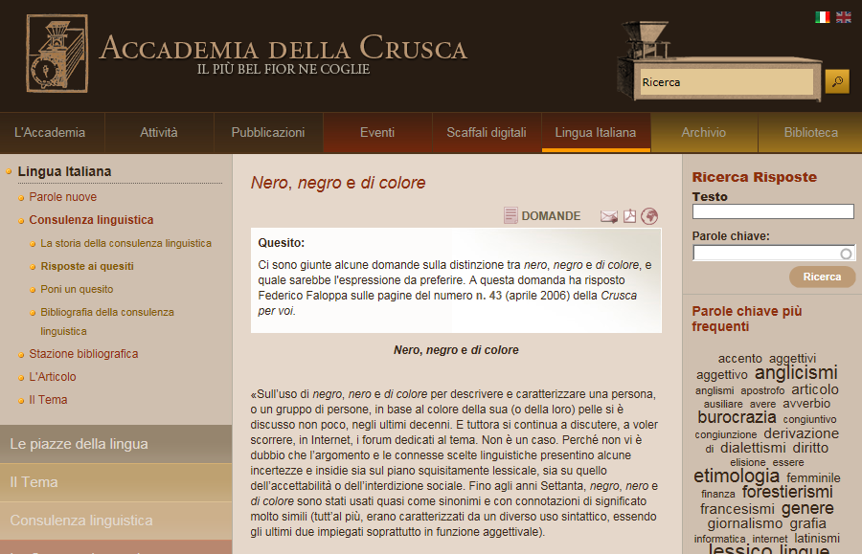

Slide 23
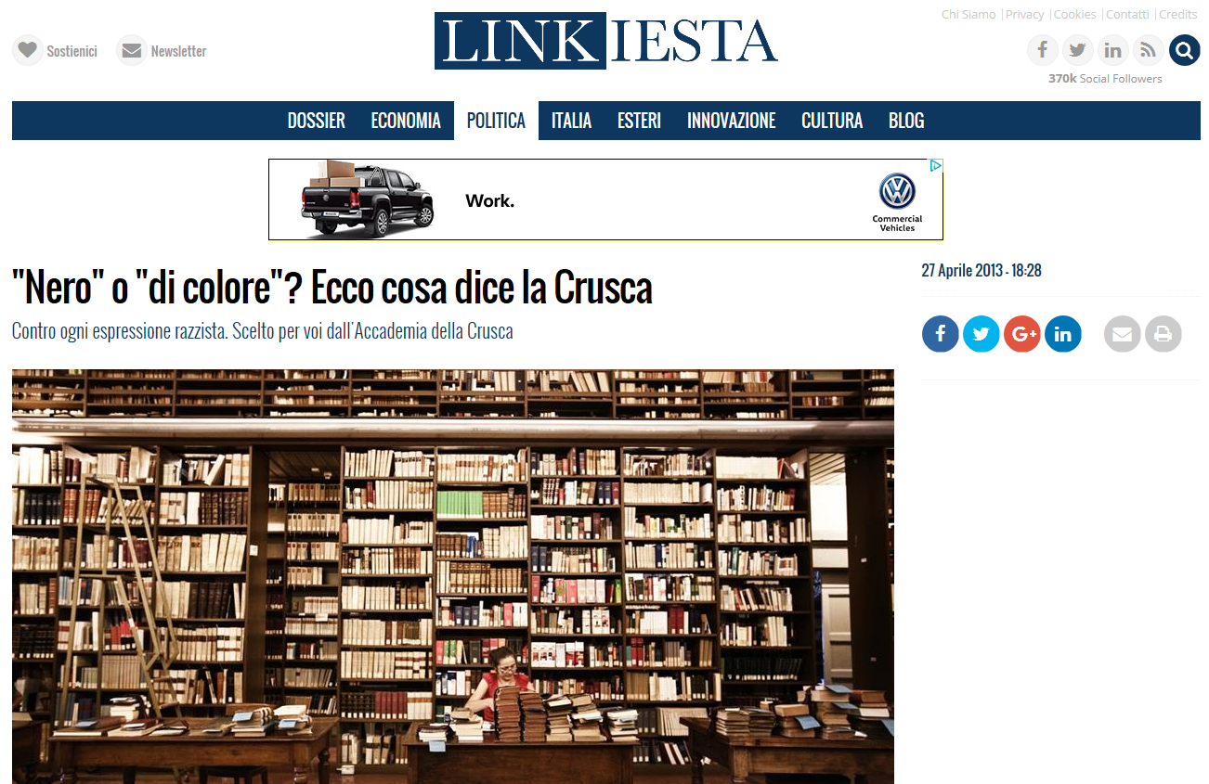

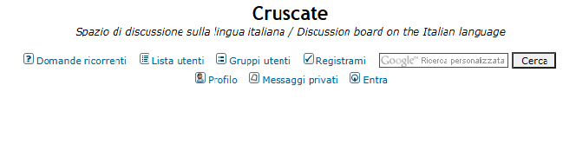
Un dibattito aperto

Slide 24
La linea del colore
Cécile Kyenge, per la prima volta nel governo un ministro di colore (Il Messaggero)
Cécile Kyenge, all’Integrazione un ministro di colore (Il fatto quotidiano)
Chi è Cécile Kyenge, primo ministro di colore (Il Giornale)
Kyenge, primo ministro italiano di colore (Il secolo XIX)
Ecco chi è il primo ministro di colore d’Italia: in guerra contro la Bossi-Fini (Libero)
Cécile Kyenge, il medico-attivista del Congo è il primo ministro di colore della
Repubblica (Il Sole 24 Ore)
Storico, Cécile Kyenge primo ministro italiano di colore (Gazzetta del Sud)
Governo dei record. Sette donne, prima olimpionica e primo ministro di colore
(L’Avvenire, 27 aprile 2013)

Slide 25
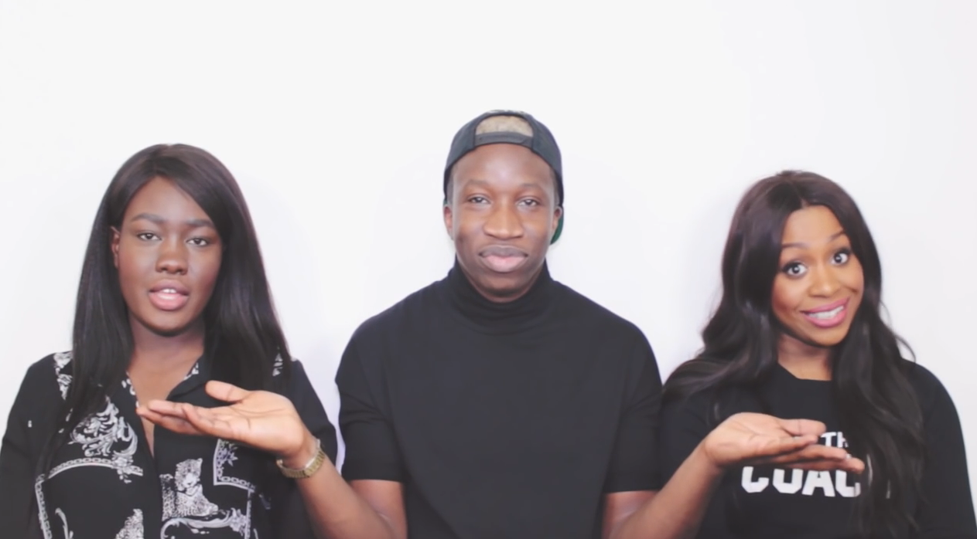

Slide 26
Pinta, Jessica; Yakubu, Joy (2014). "Language Use and Political Correctness for Peaceful Coexistence: Implications for Sustainable Development". Journal of Educational and Social Research. 4 (5). Retrieved 28 October 2015

